Slide 1

E-conomizei
Canvas
Empresarial

Slide 2
Introdução
Proposta de Valor
Segmentos de Clientes
Canais
Relacionamento com os Clientes
Tópicos
Fluxos de Rendimento
Recursos Chave
Atividades Chave
Parceiros Chave
Estrutura de Custos

Slide 3

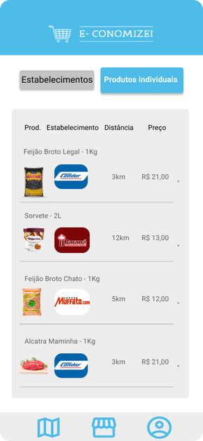
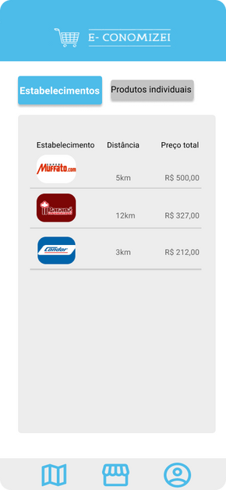
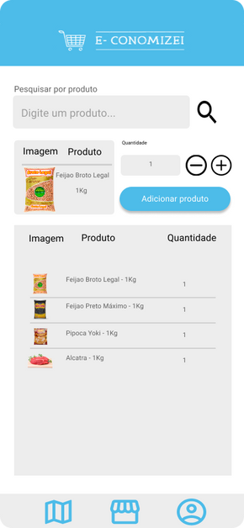
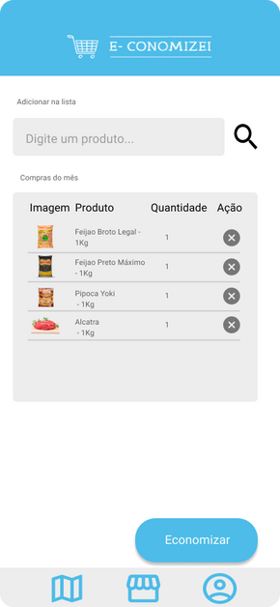

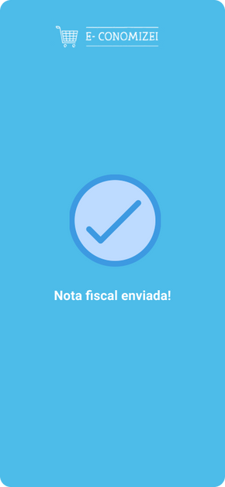
E-conomizei
Introdução
App de comparativo de preços de produtos
Supermercados locais
Gamificação
Base de dados preenchida com notas fiscais
Voltar ao slide de tópicos

Slide 4
Proposta de Valor
#1
#2
#3
# 4
Economia do cliente na hora da compra
Sistema gamificado de troca de pontos por desconto.
Melhor aproveitamento do tempo
Gerenciamento de listas de compras
Voltar ao slide de tópicos

Slide 5
Segmentos de Clientes
Estudantes Universitários
Classes B e C
Supermercados
Voltar ao slide de tópicos

Slide 6
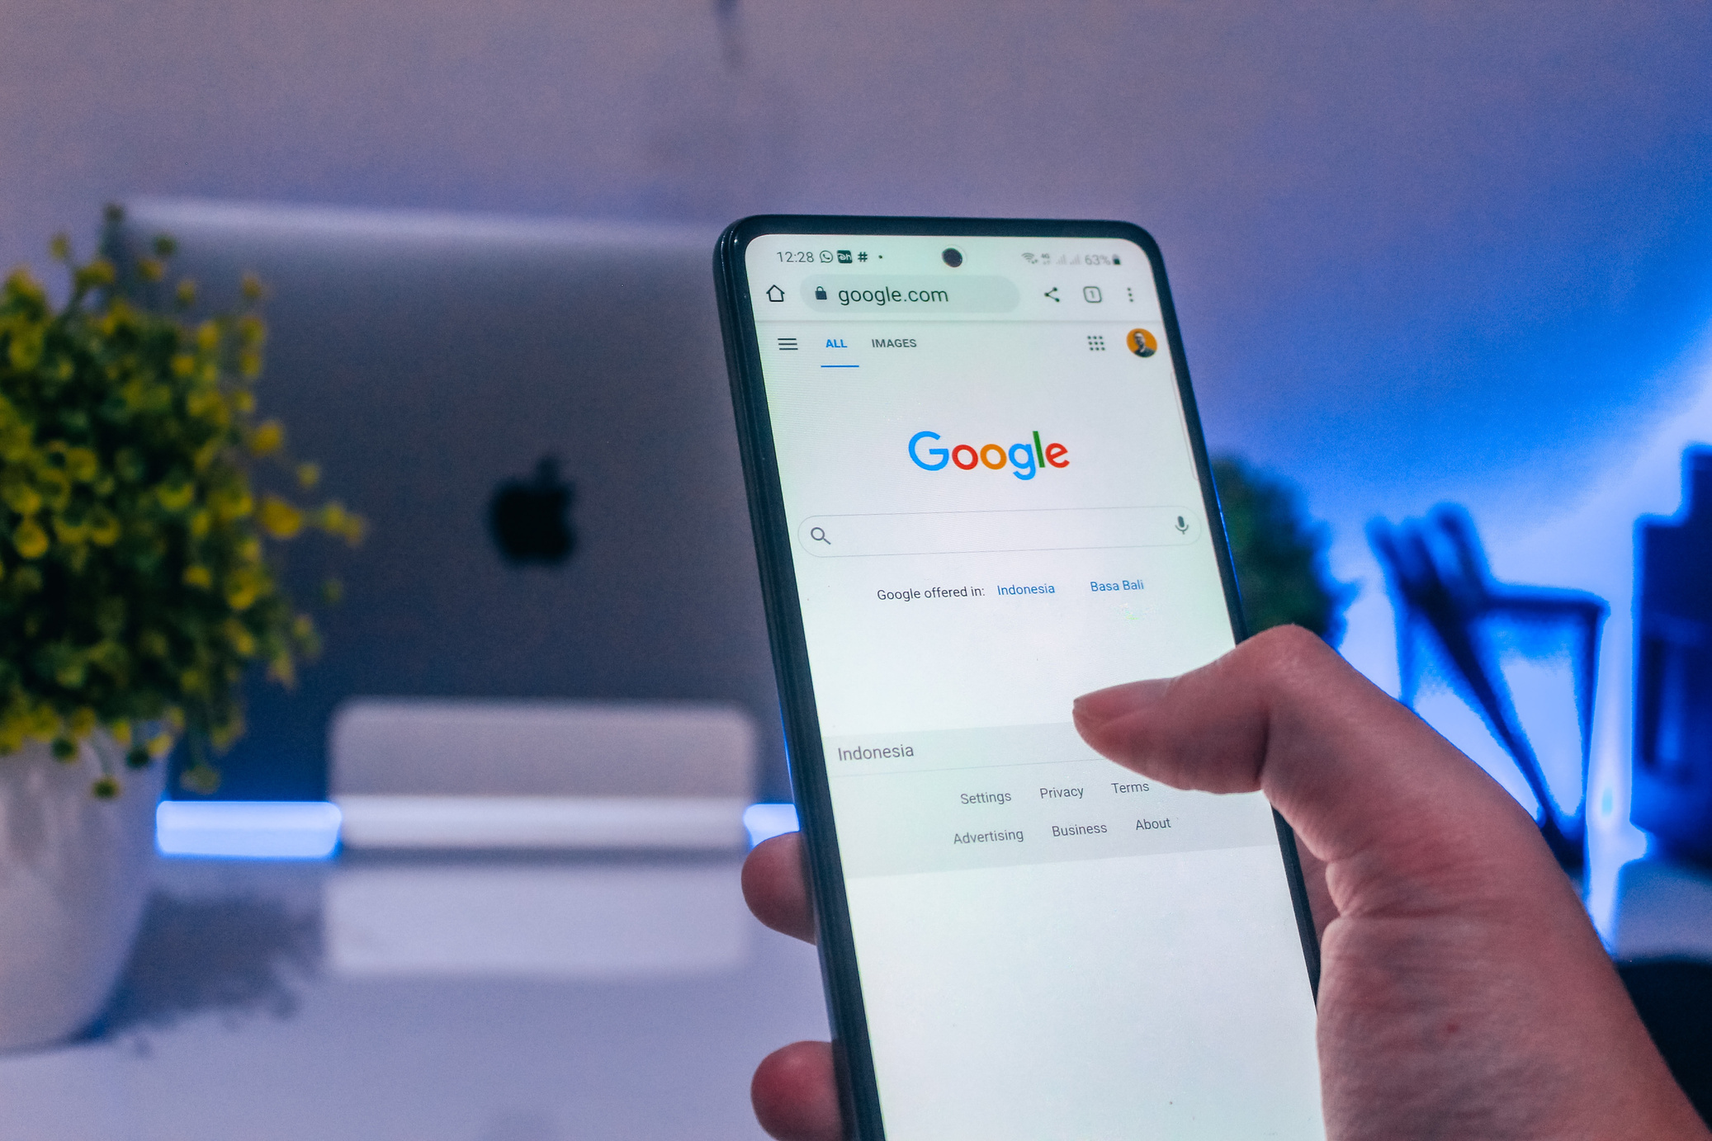
E-conomizei
Canais
Comercial:
Redes Sociais
Google Ads
Venda:
AppStore
GooglePlay
Voltar ao slide de tópicos

Slide 7
Relacionamento com Clientes
Suporte ao Cliente | Abertura para FeedBacks
Pesquisas de Interesse | Interfaces Intuitivas
Manutenção Apropriada | Atualizações Constantes
Voltar ao slide de tópicos

Slide 8
Fluxos de Receita
Voltar ao slide de tópicos
Parcerias com Redes de Supermercados
Anúncios no App
Participação no sistema de gamificação
Produos em Destaque no App
Anúncios internos no aplicativo que serão mostrados aos usuários
Sistema de assinatura que bloquearia tais anuncios

Slide 9


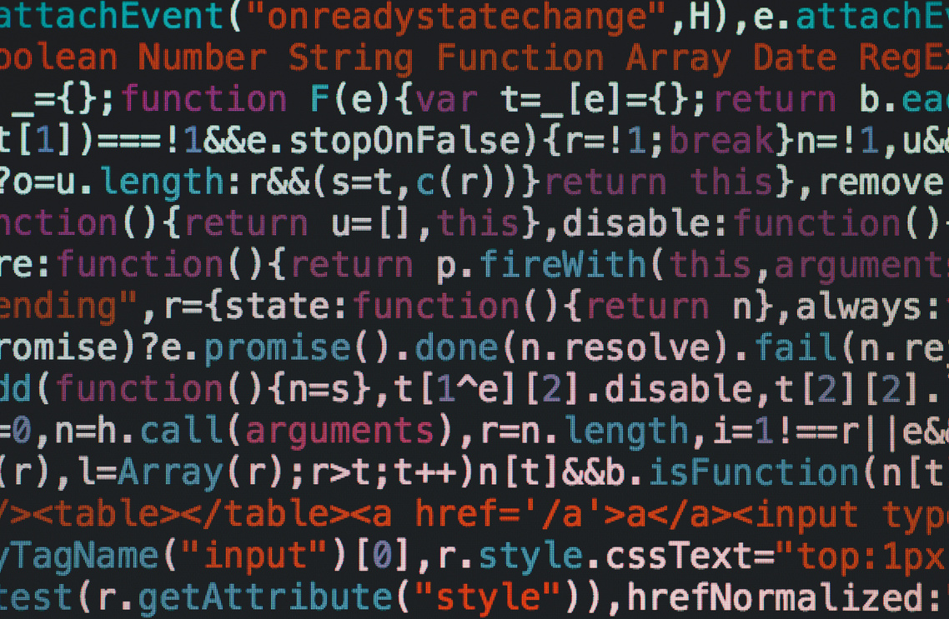
Recursos Chave
Desenvolvedores
Frontend
Backend
Equipe de Marketing
Divulgação
Vendas
Ferramentas e Tecnologias de Desenvolvimento
Voltar ao slide de tópicos

Slide 10
Atividades Chave
Coletar dados de supermercados para popular a base de dados:
Mecanismo da Nota fiscal
Interação com usuários
Gamificação
Elencar preços de produtos de supermercados e disponibilizar para consulta:
Promover a comparação de preços em diversos supermercados da região
Voltar ao slide de tópicos

Slide 11

Parceiros Chave
Usuários
Redes de Supermercado
Voltar ao slide de tópicos

Slide 12
Estrutura de Custos
Domínio | Hospedagem
Marketing | Acompanhamento Jurídico
Publicação | Equipe de Desenvolvimento
Voltar ao slide de tópicos

Slide 13
E-conomizei

